Slide 1
Bài 4: Phương thức (Method)
Huỳnh Mậu Quý – Phòng Dự Án

Slide 2
Nội dung
Khái niệm
Phân loại phương thức
Tham số của phương thức
Phương thức cục bộ
Kiểu Tuple

Slide 3
1. Khái niệm
Phương thức là gì?
Method là một khối mã thực thi các lệnh cụ thể.
Một phương thức bao gồm phạm vi, kiểu dữ liệu trả về, tên phương thức và các tham số đầu vào nếu có.
Phương thức được viết trong class/struct.

Slide 4
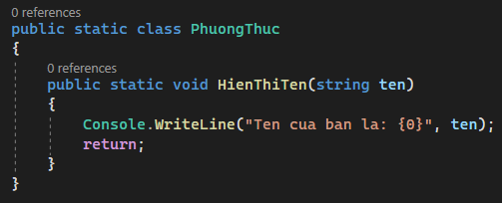
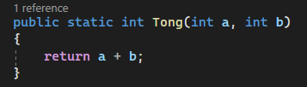
1. Khái niệm
Cú pháp khai báo
<Phạm vi> <Kiểu dữ liệu> <Tên phương thức>(Tham số nếu có)
{
Các lệnh thực thi trong phương thức được gọi
return <giá trị trả về>;
}

Slide 5
1. Khái niệm
Lợi ích của việc dùng phương thức
Dễ dàng tái sử dụng: viết 1 lần, gọi được nhiều lần
Che giấu một số mã lệnh phức tạp trong phương thức
Dễ bảo trì và phát triển
Gọi phương thức và truyền giá trị cho tham số nên việc xử lý và tính toán sẽ linh hoạt theo tham số đầu vào

Slide 6
Nội dung
Khái niệm
Phân loại phương thức
Tham số của phương thức
Phương thức cục bộ
Kiểu Tuple

Slide 7
2. Phân loại phương thức
Có các loại phương thức nào?
Phương thức được chia làm 2 loại:
Phương thức không có giá trị trả về
Phương thức có trả trị trả về

Slide 8
2. Phân loại phương thức
Phương thức không có giá trị trả về
<phạm vi> void <Tên phương thức>(Tham số nếu có)
{
Các lệnh thực thi
return;
}
Mặc định phương thức sẽ kết thúc khi thực hiện đến cuối.

Slide 9
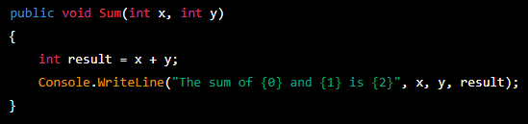
2. Phân loại phương thức
Phương thức không có giá trị trả về

Slide 10
2. Phân loại phương thức
Phương thức có giá trị trả về
<phạm vi> <kiểu dữ liệu> <Tên phương thức>(Tham số nếu có)
{
Các lệnh thực thi
return <giá trị trả về>;
}
Mặc định phương thức sẽ kết thúc khi thực hiện đến cuối.

Slide 11
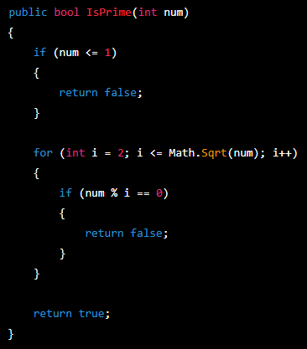
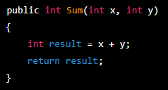
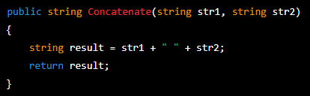
2. Phân loại phương thức
Phương thức có giá trị trả về

Slide 12
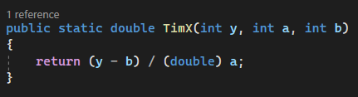
2. Phân loại phương thức
Bài tập
Cho biểu thức y=ax+b. Nhập vào lần lượt các giá trị y, a và b. Viết phương thức tính toán giá trị x và hiển thị kết quả tính toán ra màn hình.

Slide 13
Nội dung
Khái niệm
Phân loại phương thức
Tham số của phương thức
Phương thức cục bộ
Kiểu Tuple

Slide 14
3. Tham số của phương thức
Tham số là gì?
Giá trị được truyền vào phương thức để thực hiện một xử lý tính toán nào đó
Các loại tham số:
Truyền theo giá trị
Truyền theo địa chỉ
Tham số đầu ra (out)
Tham số tùy chọn
Tham số kiểu params

Slide 15
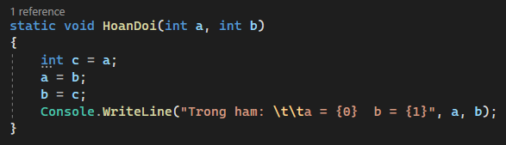
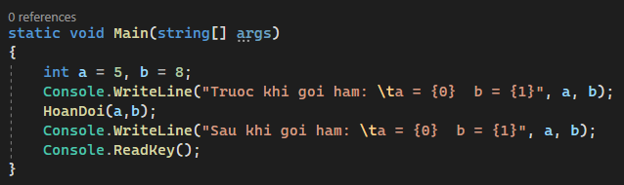
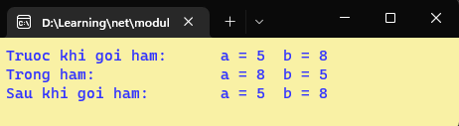
3. Tham số của phương thức
Truyền theo giá trị

Slide 16
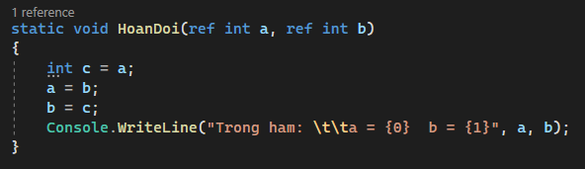
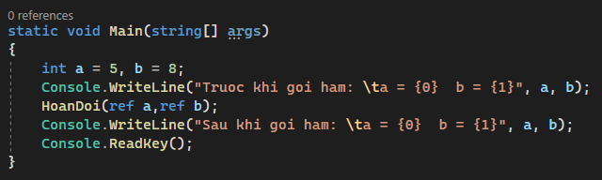
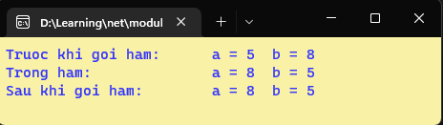
3. Tham số của phương thức
Truyền theo địa chỉ

Slide 17
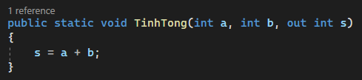
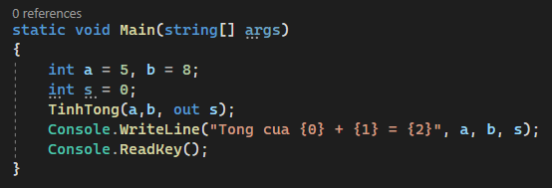

3. Tham số của phương thức
Truyền theo tham số đầu ra (out)

Slide 18
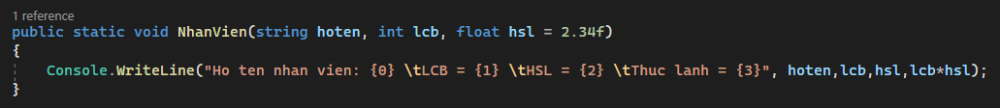
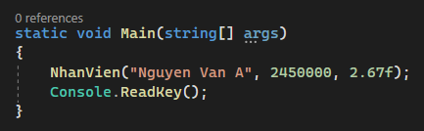
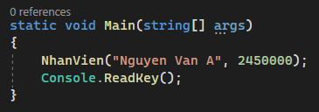

3. Tham số của phương thức
Truyền theo tham số tùy chọn

Slide 19
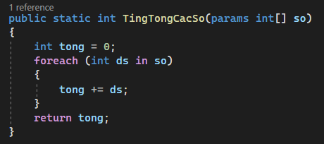
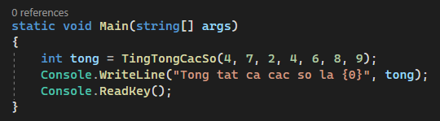

3. Tham số của phương thức
Truyền theo tham số params

Slide 20
Nội dung
Khái niệm
Phân loại phương thức
Tham số của phương thức
Phương thức cục bộ
Kiểu Tuple

Slide 21
4. Phương thức cục bộ
Phương thức cục bộ là gì?
Được khai báo bên trong phương thức cha.
Chỉ có phương thức cha mới gọi được phương thức cục bộ này.
Dùng để chia một xử lý phức tạp của phương thức cục bộ cha thành nhiều phương thức cục bộ để dễ viết và kiểm tra

Slide 22
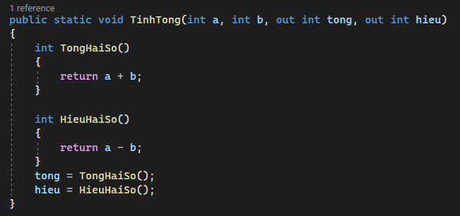
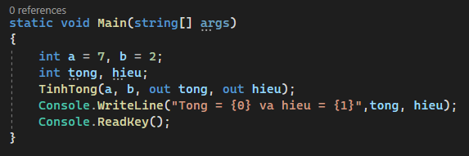
4. Phương thức cục bộ
Ví dụ

Slide 23
Nội dung
Khái niệm
Phân loại phương thức
Tham số của phương thức
Phương thức cục bộ
Kiểu Tuple

Slide 24
5. Kiểu Tuple
Tuple là gì?
Là kiểu dữ liệu được sử dụng để lưu trữ một tập hợp các giá trị có kiểu dữ liệu khác nhau.
Các giá trị có thể được truy cập bằng cách sử dụng các chỉ mục bên trong kiểu dữ liệu Tuple

Slide 25
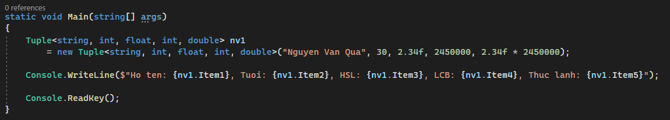
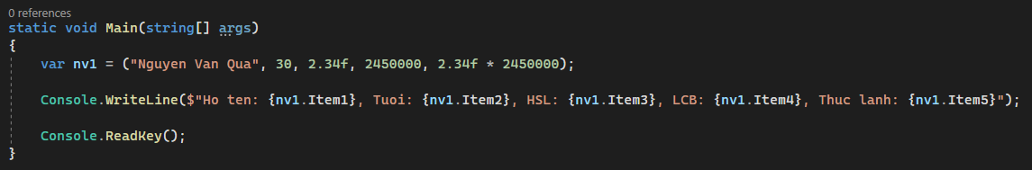
5. Kiểu Tuple
Ví dụ
Nhập và hiển thị thông tin của nhân viên

Slide 26

Happy Coding

